Slide 1
СТПМС, ООП, ООТиСП

Slide 2
16 лекц.
16 лаб.
Экзамен

Slide 3
Темы
Разработка
  Windows Forms
  WPF (XAML)
  Работа с данными
    ADO.NET
    Entity Framework
  (Xаmarin / UWP)
Проектирование +архитектура
  UML
  Архитектурные шаблоны (MVC, MVVM, MVP)

Slide 4
Создание приложений для Windows
Windows Forms

Slide 5
Windows Forms
интерфейс программирования приложений (API), отвечающий за графический интерфейс пользователя и являющийся частью фреймворка
Форма — это объект, который задается свойствами, определяющими их внешний вид, методами, определяющими их поведение, и событиями, определяющими их взаимодействие с пользователем.
System.Windows.Forms.Form
https://docs.microsoft.com/en-us/visualstudio/ide/create-csharp-winform-visual-studio?view=vs-2019

Slide 6
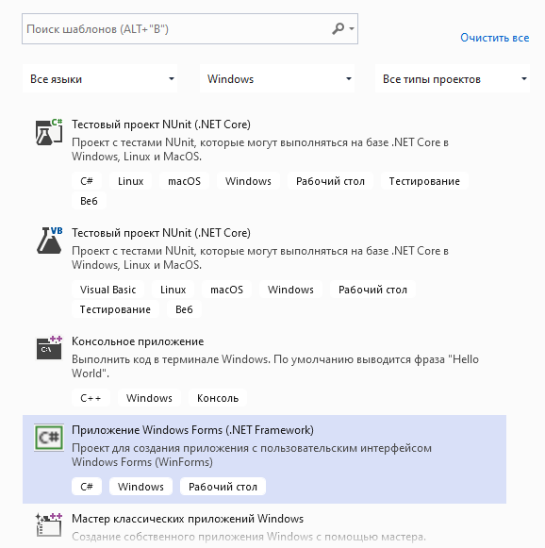

Slide 7
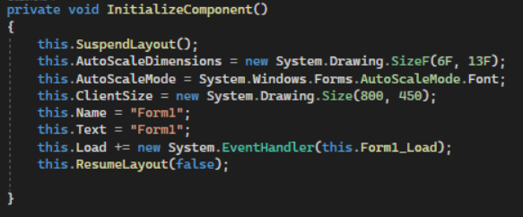
Cоздание
в коде программы
Visual Studio Designer

Slide 8
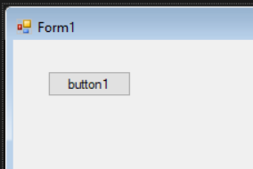
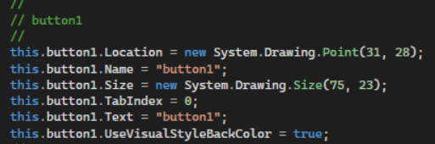
Редактирование кодом

Slide 9
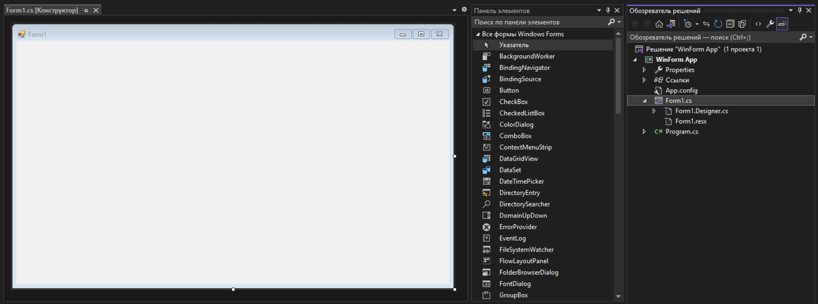
Ctrl+Alt+X

Slide 10
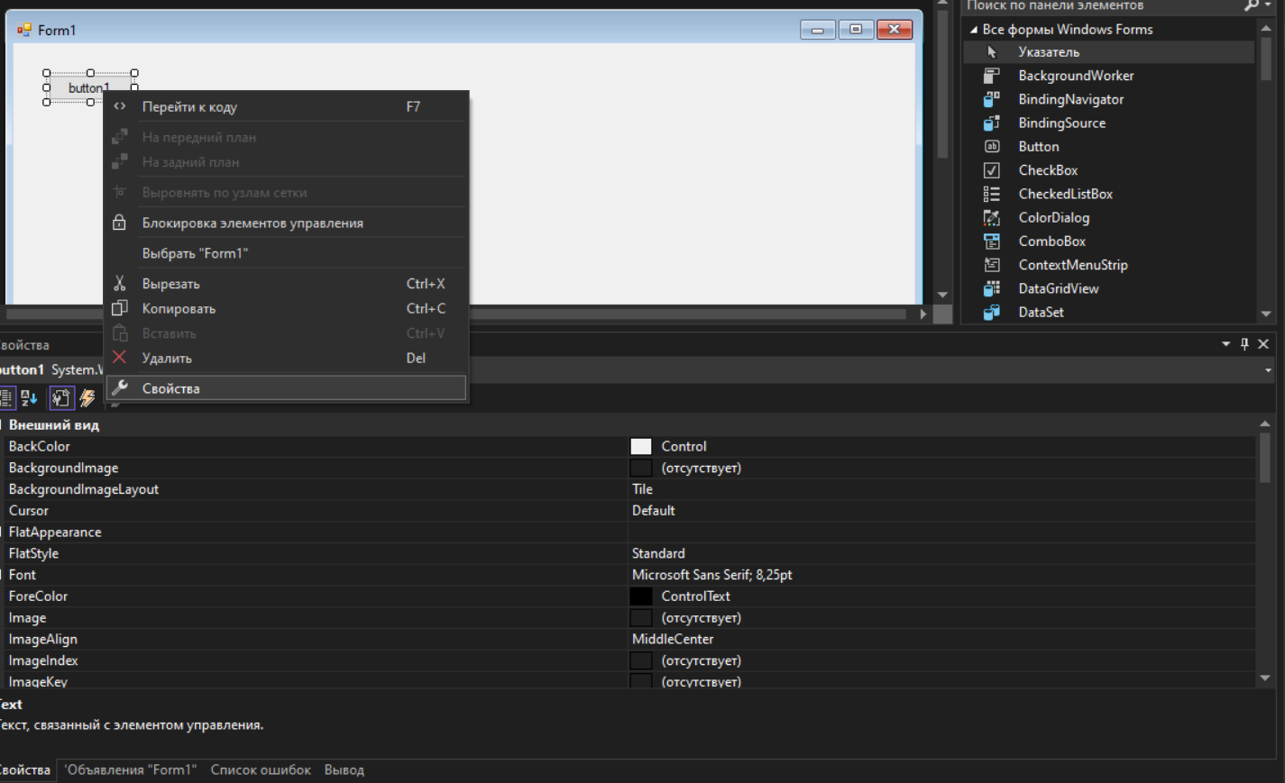
Изменение свойств

Slide 11
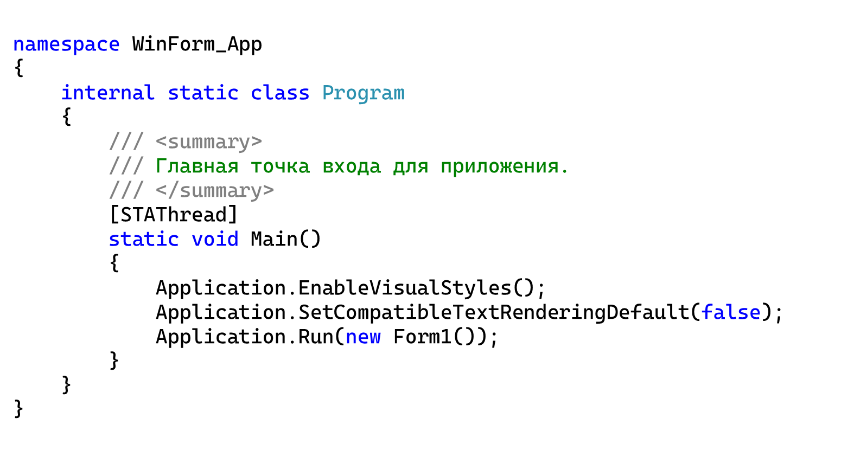
STA-single-threaded apartment. Это означает, что все потоки в этой программе выполняются в рамках одного процесса, а управление программой осуществляется одним главным потоком.

Slide 12
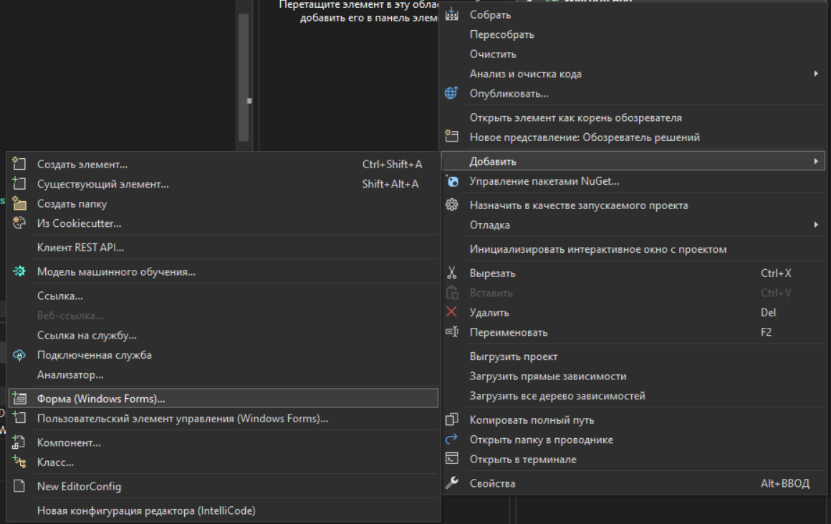
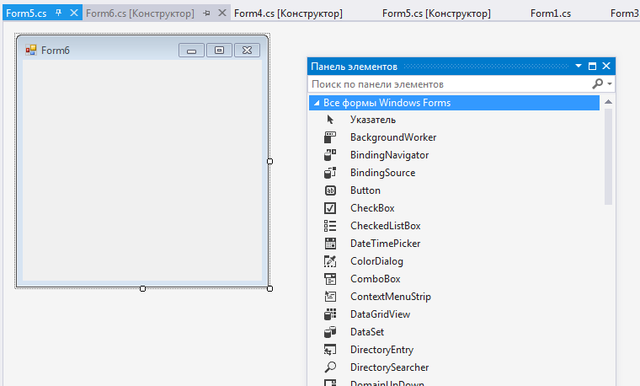
Добавление
форм

Slide 13
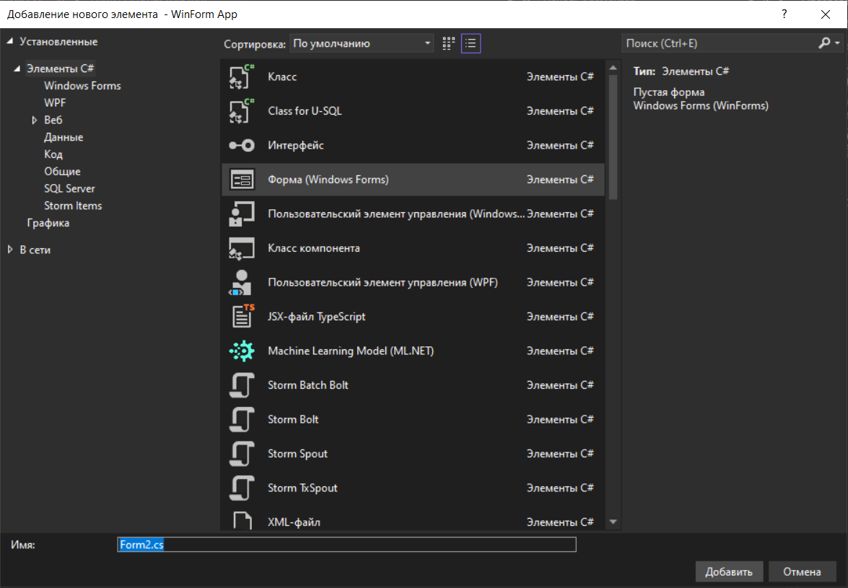

Slide 14
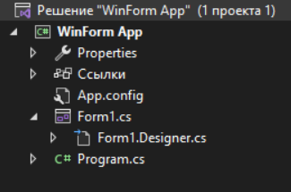
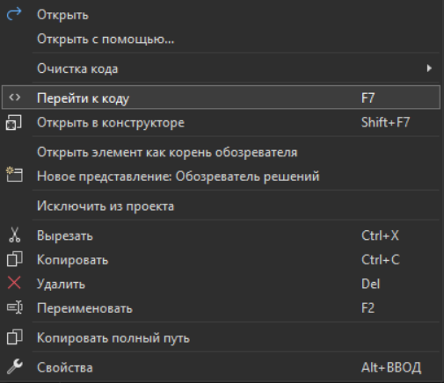
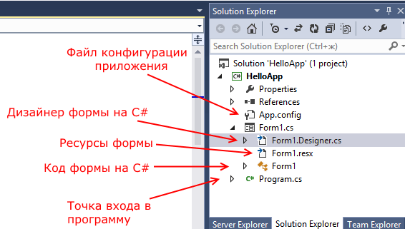

Slide 15
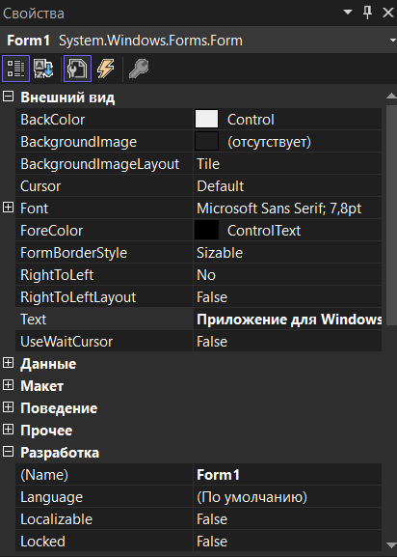
Properties:
Name: Form1
Text: Приложение для Windows
namespace WinForm_App
{
public partial class Form1 : Form
{
public Form1()
{
InitializeComponent();
}
private void Form1_Load(object sender, EventArgs e)
{
}
private void button1_Click(object sender, EventArgs e)
{
}
}
}
Добавление событий
1) двойной щелчок на ЭУ - происходит обращение к обработчику события, используемого по умолчанию

Slide 16
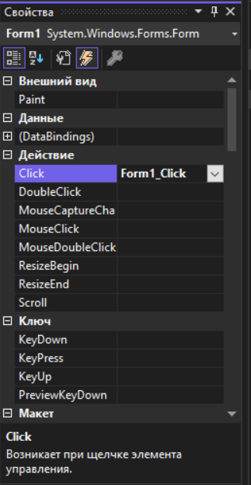
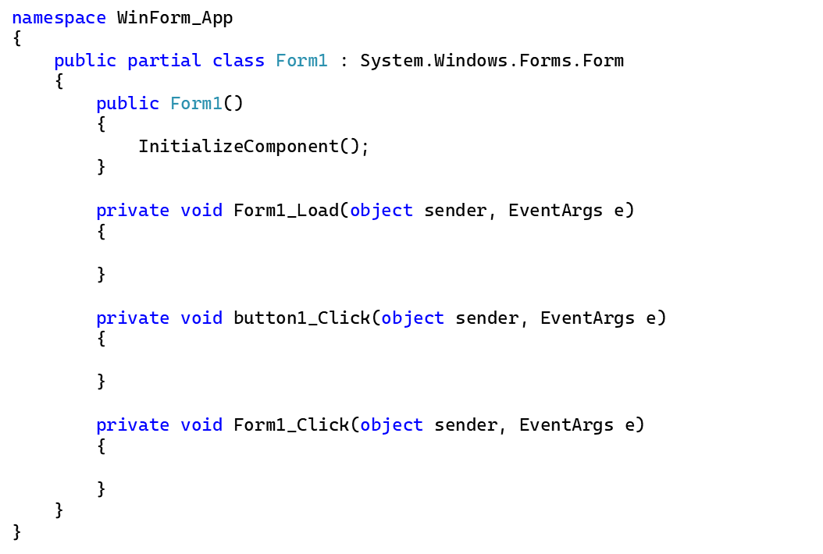
Добавление событий
2) использование списка событий в окне Properties (Свойства) - дважды щелкнуть на этом событии в списке событий - генерация кода подписки ЭУ на событие и сигнатура метода обработки этого события.

Slide 17
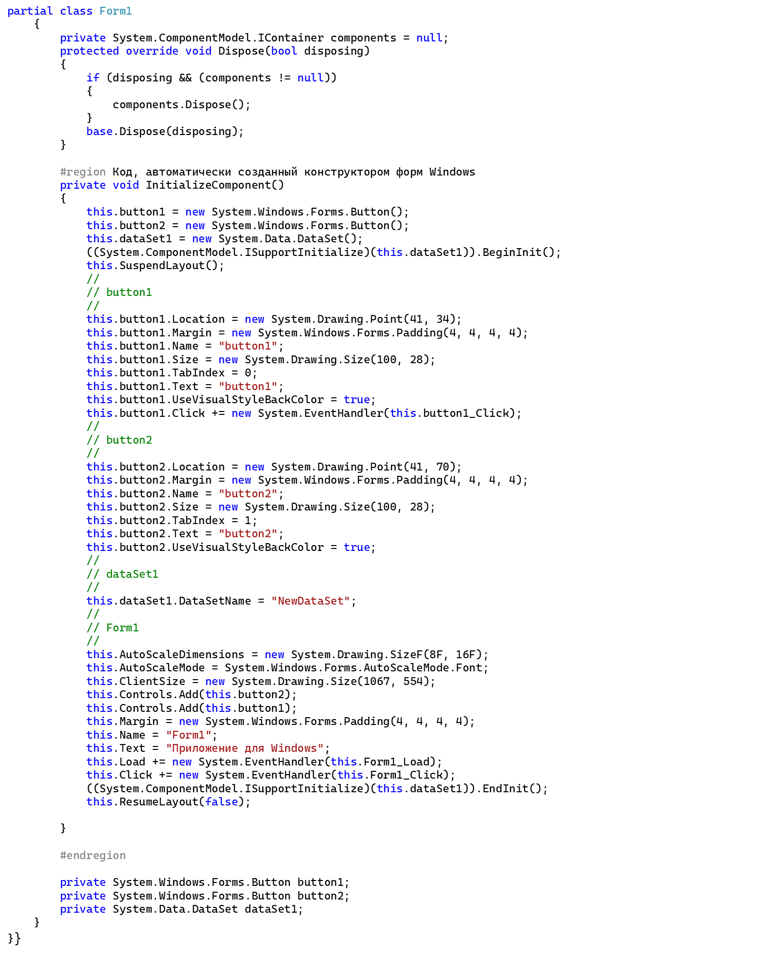
Авто сгенерированный код
События
И методы обработки

Slide 18
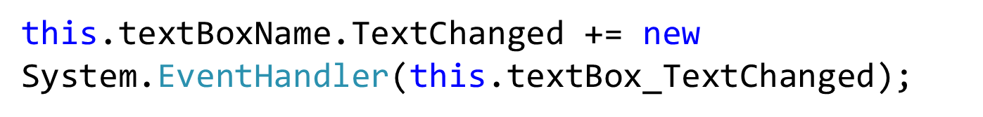
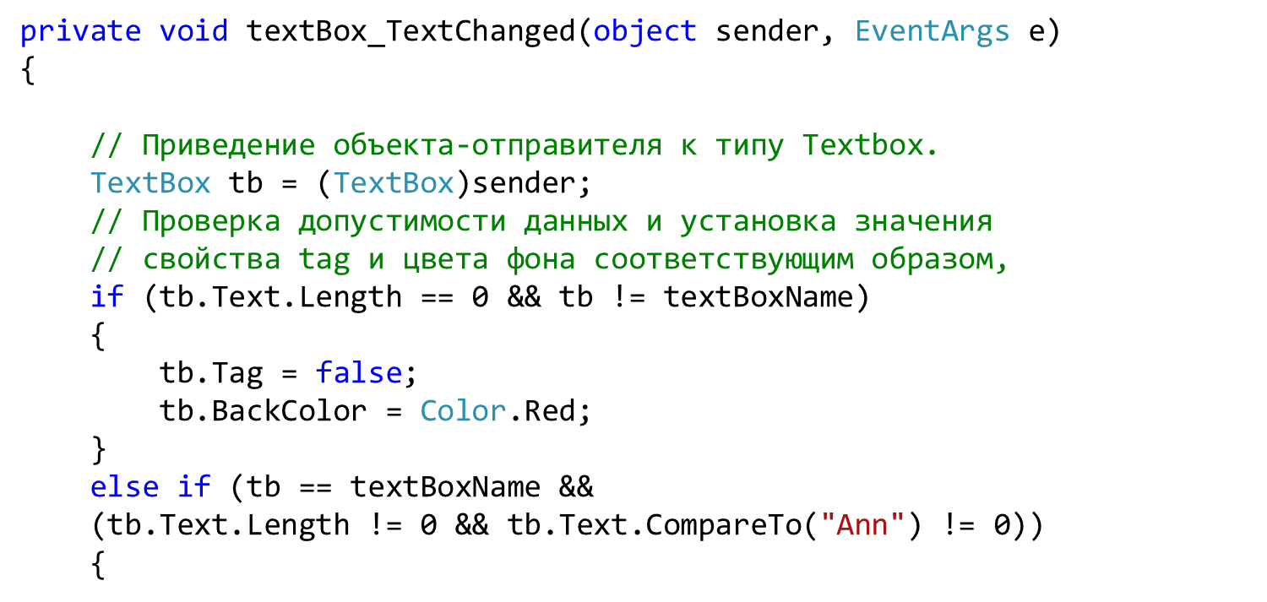
Добавление событий
3) Добавление кода подписки на событие вручную - подписка на событие (т.е. связывания с ним) и создание соответствующей сигнатуры метода обработчика

Slide 19
Модель обработки событий
Интерфейсы GUI - событийно-управляемые через многоадресные (MulicastDelegate) делегаты.
private void MyApp_Click (object sender, EventArgs e)
{ }
ИмяЭлементаУправления_ИмяСобытия
Регистрация события
ИмяОбъекта.ИмяСобытия+=new System.EventHandle(ОбработчикСобытия);

Slide 20
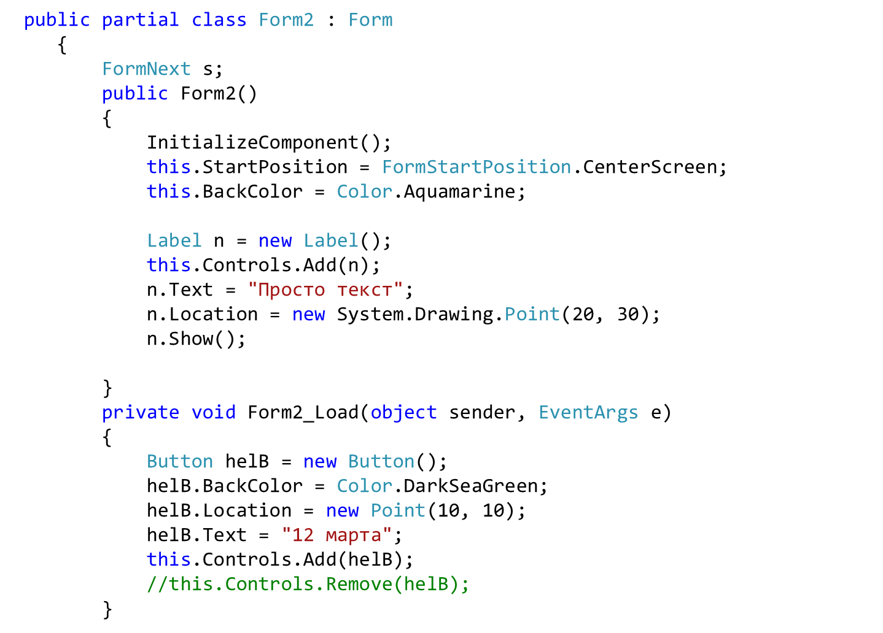
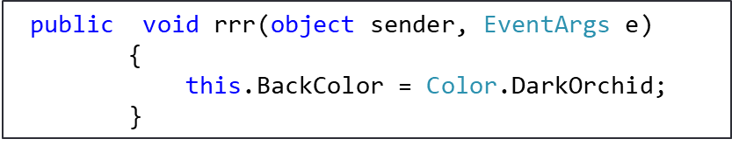

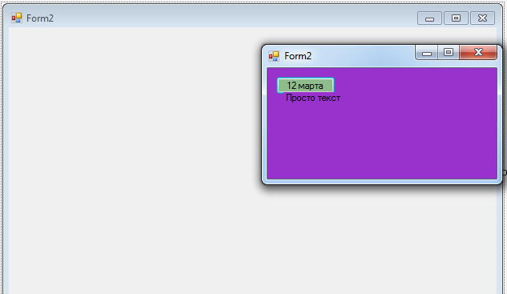
Программная настройка свойств
Добавляем новый элемент управления

Slide 21
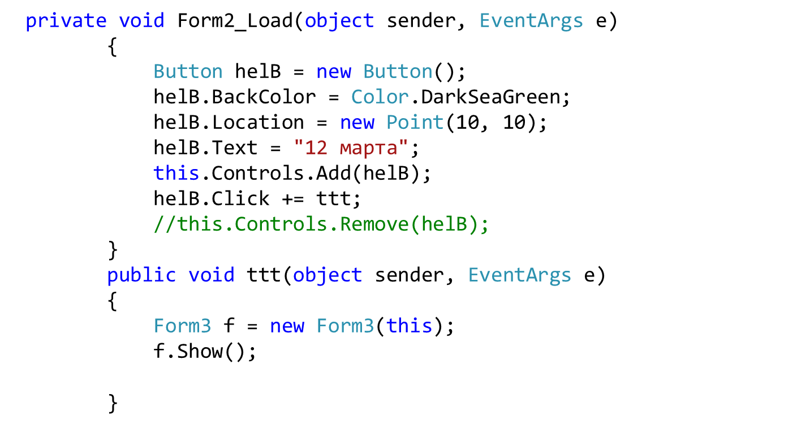
Добавление форм. Взаимодействие между формами
Создать форму
код

Slide 22
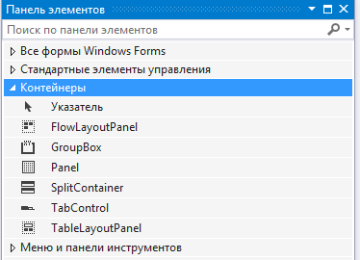
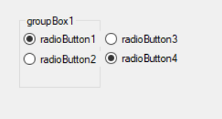
Контейнеры в Windows Forms
Изменение родителя
Влияет свойство групповой
рамки

Slide 23
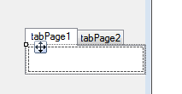
Элемент управления TabControl
TabPages
Свойства
Multiline
SelectedIndex
SelectedTab
TabCount и др.

Slide 24
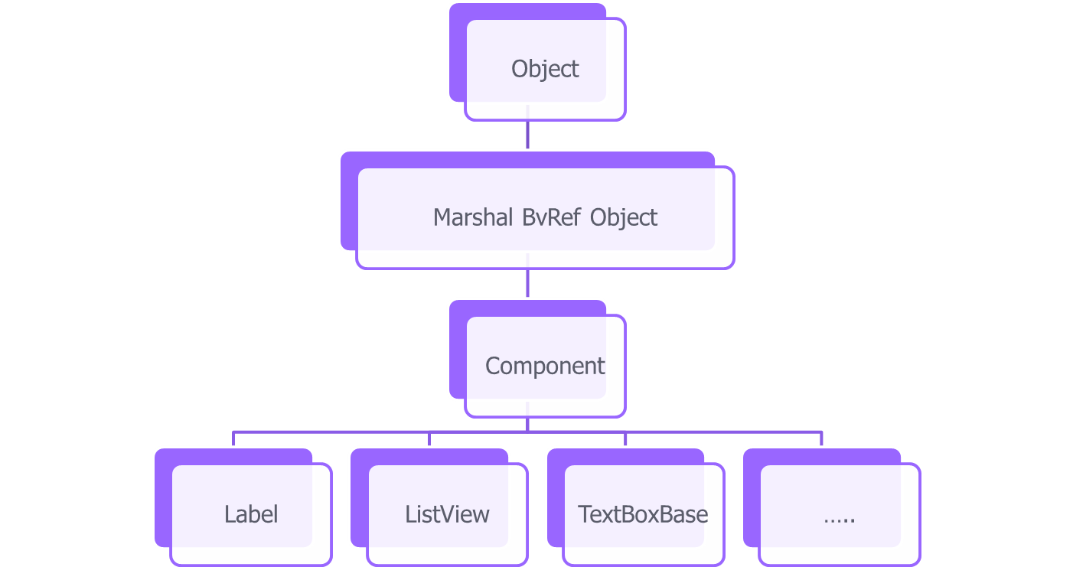
Элементы управления
System.Windows.Forms.Control

Slide 25
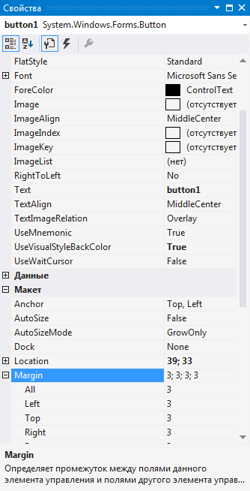
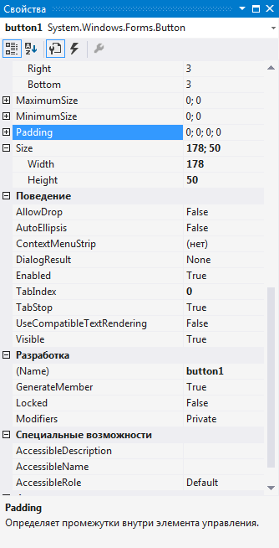
Свойства - для манипулирования поведением элемента управления.

Slide 26
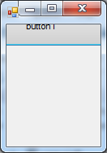
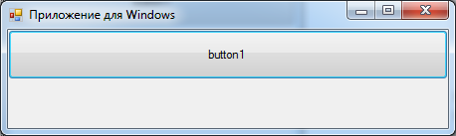
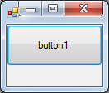
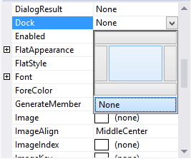
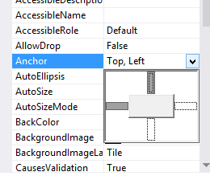
Искажения формы при изменении размеров окна
Anchor - указывает поведение элемента управления при изменении размеров окна пользователем.
Dock - указывает, что элемент управления должен пристыковываться к краю своего контейнера.

Slide 27
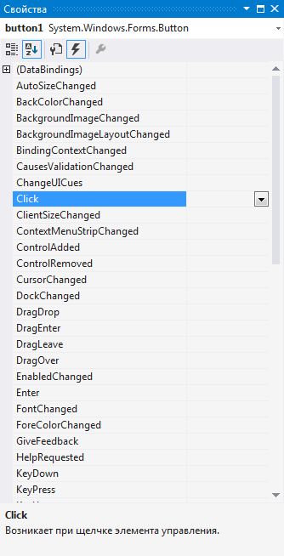
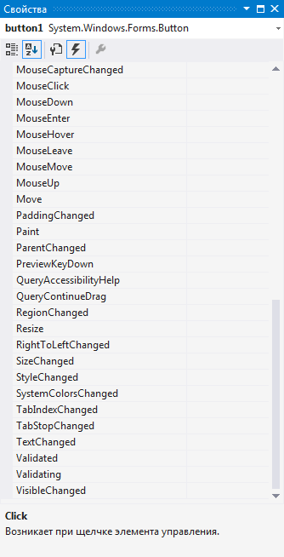

Slide 28
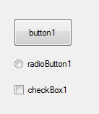

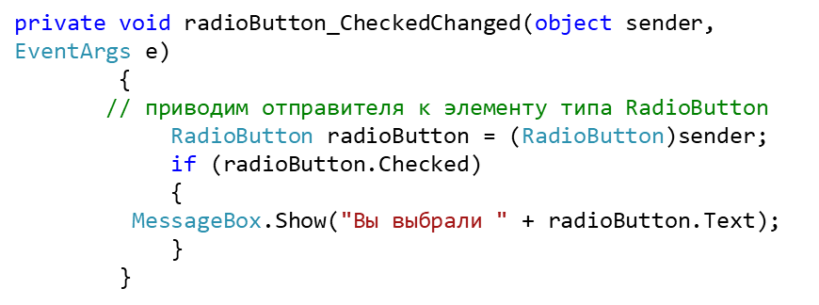

Элемент управления Button
Событие по умолчанию :Click
ButtonBase: Button, CheckBox и RadioButton
События
CheckedChanged
Click

Slide 29

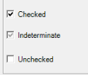
Checkbox
Свойства
События
ThreeState (false - нет indeterminate)
CheckState
CheckedChanged ( при изменении свойства Checked )
CheckStateChanged (при изменении свойства CheckedState )

Slide 30







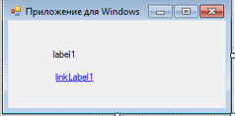

ЭУ Label и LinkLabel
BorderStyle
FlatStyle
Image
LinkArea
LinkColor
LinkVisited
VisitedLinkColor
LinkClicked

Slide 31

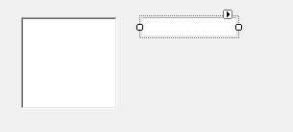
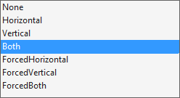





Элемент управления TextBox
Control → TextBoxBase →TextBox и RichTextBox
MaxLength ScrollBars
Multiline(RTB) SelectedText
ReadOnly
Свойства RTB
Redo (true, применить отмененную операцию)
CanUndo
RedoActionName
DetectUrls Rtf (=text)
Свойства

Slide 32
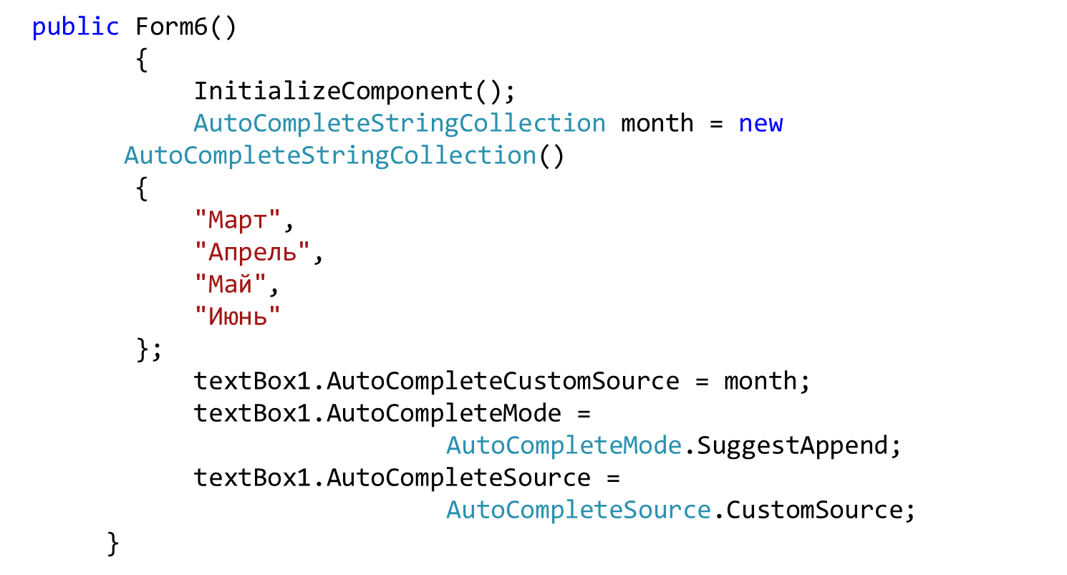

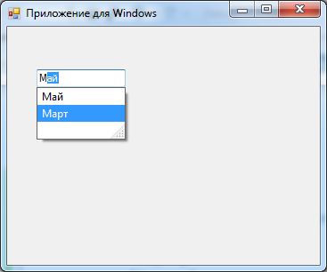
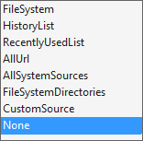
Автозаполнение

Slide 33
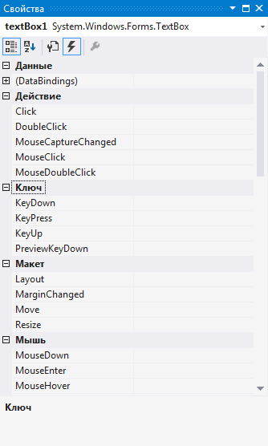
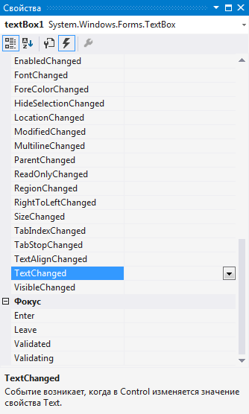


События textbox

Slide 34
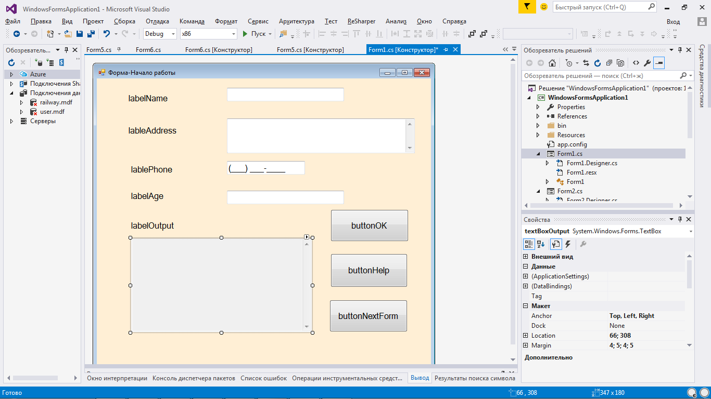

Slide 35
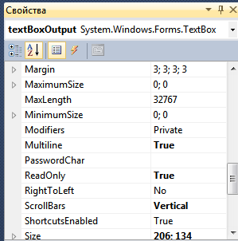
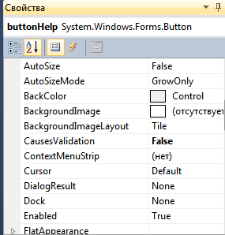




Slide 36



Slide 37



Slide 38


Валидация

Slide 39




Slide 40

Валидация возраста
Поле Age textBoxAge
событие KeyPress
MaxLength = 3

Slide 41


0: Позволяет вводить только цифры
9: Позволяет вводить цифры и пробелы
#: Позволяет вводить цифры, пробелы и знаки '+' и '-'
L: Позволяет вводить только буквенные символы
?: Позволяет вводить дополнительные необязательные буквенные символы
A: Позволяет вводить буквенные и цифровые символы
.: Задает позицию разделителя целой и дробной части
,: Используется для разделения разрядов в целой части числа
:: Используется в временных промежутках - разделяет часы, минуты и секунды
/: Используется для разделения дат
MaskedTextBox

Slide 42




Элементы управления ListBox и ComboBox

Slide 43





Если DataSource - изменение невозможно
Выделение элементов списка
  Selectedlndices
  Selectedltem
  Selectedltems

Slide 44



ЭУ ComboBox

Slide 45




Slide 46


CheckedListBox
SelectedItem
SelectedIndex
SelectedItems
SelectedIndeces
CheckedItems
CheckedIndices

Slide 47

Методы
ClearSelected()
FindString()
FindStringExact()
GetSelected()
SetSelected() ….

Slide 48


Элемент управления ListView
Свойства
Activation (standard , OneClick , TwoClick )
Alignment (Default, Left, Тор , SnapToGnd)
AllowColumnReorder (true)
CheckBoxes (true)
FullRowSelect (true)
GridLines (true)

Slide 49


Items
LargeImageList
MultiSelect (true)
Scrollable (true)
SelectedIndices SelectedItems
SmallImageList
Sorting
TopItem
View

Slide 50




События
AfterLabelEdit
BeforeLabelEdit
ColumnClick
ItemActivate
ListView –
ListViewItem
- ListViewSubItems
(текст и индекс пиктограммы)

Slide 51



Slide 52



Методы
BeginUpdate ()
EndUpdate()
Clear()
EnsureVisible()
GetItemAt()

Slide 53



Элемент Управления TreeView

Slide 54






Slide 55



Slide 56


Элемент управления TrackBar
Minimum (0)
Maximum (100)

Slide 57




Slide 58


Элемент управления ProgressBar
Minimum
Maximum
Step
Value

Slide 59



Timer
public Form1()
{
InitializeComponent();
timer1.Interval = 500; // 500 миллисекунд
timer1.Enabled = true;
timer1.Tick += timer1_Tick;
}
// обработчик события Tick таймера
void timer1_Tick(object sender, EventArgs e)
{
progressBar1.PerformStep();
}

Slide 60



Элемент управления NumericUpDown
Minimum (0)
Maximum (100)
DecimalPlaces (0)

Slide 61

ПОЛОСЫ ПРОКРУТКИ VScrollBar, HScrollBar
Свойства
LargeChange
Maximum (-32,768 до 32,767)
Minimum
SmallChange
Value

Slide 62





DateTimePicker

Slide 63



MonthCalendar

Slide 64

monthCalendar1.SelectionStart = new DateTime(2019, 03, 01);
monthCalendar1.SelectionEnd = new DateTime(2019, 03, 10);

Slide 65
СТРУКТУРА DateTime
DateTime.ToString
dd — два знака дня месяца.
dddd — день недели;
ММ — номер месяца (1—12);
ММММ — название месяца;
УУУУ — номер года;
hh — количество часов (1—12);
НН — количество часов (1—24);
mm — количество минут;
ss — количество секунд.

Slide 66



Элемент PictureBox
Image
ImageLocation
InitialImage
ErrorImage

Slide 67


WebBrowser
GoBack()
GoForward()
GoHome()
GoSearch()
Navigate()

Slide 68



MessageBox

Slide 69

Посылка команды
SendKey.Send ()
Определение нажатой клавиши
KeyUp, KeyРress, KeyDown

Slide 70
КЛАСС KeyEventArgs
Alt — True, если нажата клавиша Alt;
Control — True, если нажата клавиша Ctrl;
Shift —True, если нажата клавиша Shift;
KeyCode — код нажатой клавиши;
KeyData — совокупность кодов нажатых клавиш;
Key Value — десятичное значение свойства KeyData;
Handled — флаг, указывающий, было ли сообщение обработано

Slide 71

Работа с мышью и клавиатурой
1. Скрыть курсор
Сursor.Hide()
Cursor.Show()
2. Установить позицию указателя мыши
Свойство Cursor.Position
объект Point (экранные координаты)

Slide 72


Меню
Strip
ToolStrip, MenuStrip и StatusStrip
ContextMenuStrip
ToolStripDropDown
ToolStripSeparator
ToolStripMenuItem

Slide 73



Slide 74



Создание меню в дизайнере
ShortcutKeys

Slide 75
свойства класса ToolStripMenuItem
Checked
CheckOnClick
Enabled
DropDownItems
DisplayStyle
События
Click
CheckedChanged

